Slide 1
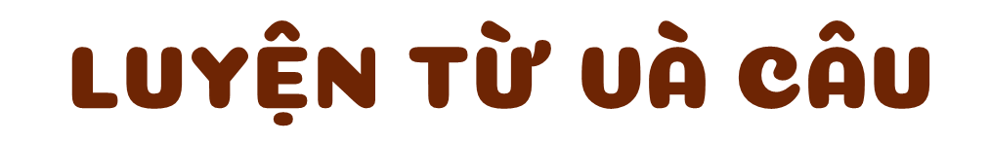
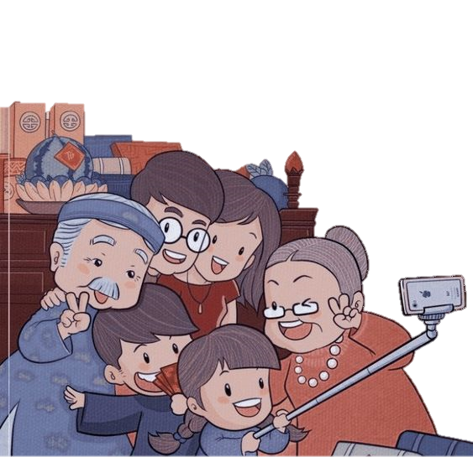
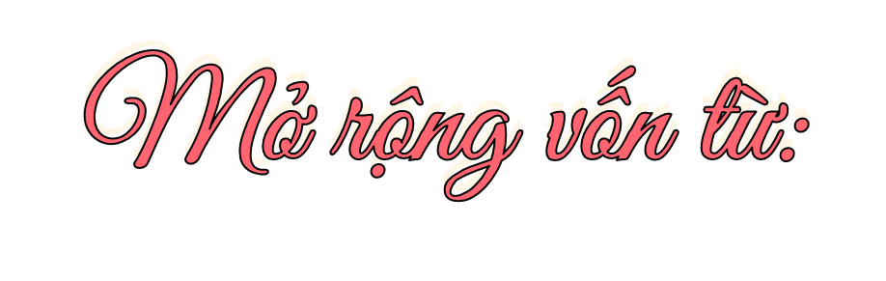

Lớp 5

Slide 2

1. Mở rộng, hệ thống hóa vốn từ về truyền thống dân tộc, bảo vệ và phát huy truyền thống dân tộc.
2. Phân loại được các từ có tiếng “truyền” cho sẵn vào các nhóm nghĩa phù hợp.
3. Vận dụng được các từ ngữ về truyền thống, lịch sử dân tộc vào văn nói và viết.

Slide 3


Bài 1: Dòng nào dưới đây nêu đúng nghĩa của từ “truyền thống”?
A. Phong tục và tập quán của tổ tiên, ông bà.
B. Cách sống và nếp nghĩ của nhiều người ở nhiều địa phương khác nhau.
C. Lối sống và nếp nghĩ đã hình thành từ lâu đời và được truyền từ thế hệ này sang thế hệ khác.

Slide 4
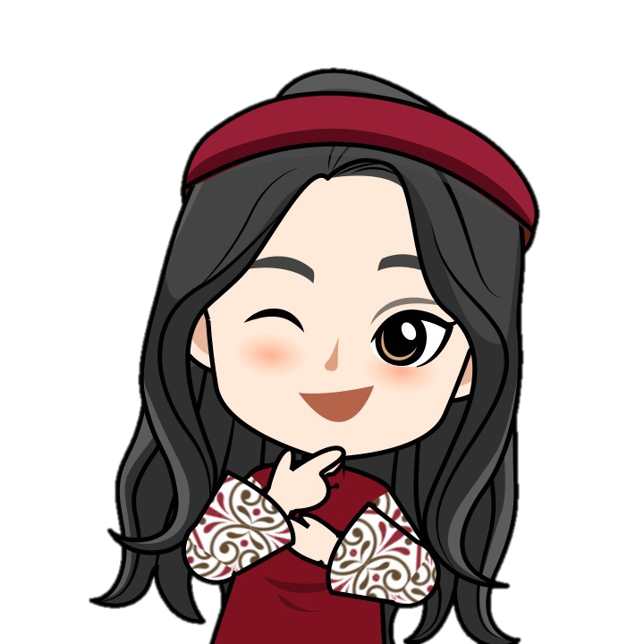
Vì sao con không chọn đáp án A?
A. Phong tục và tập quán của tổ tiên, ông bà.

Slide 5
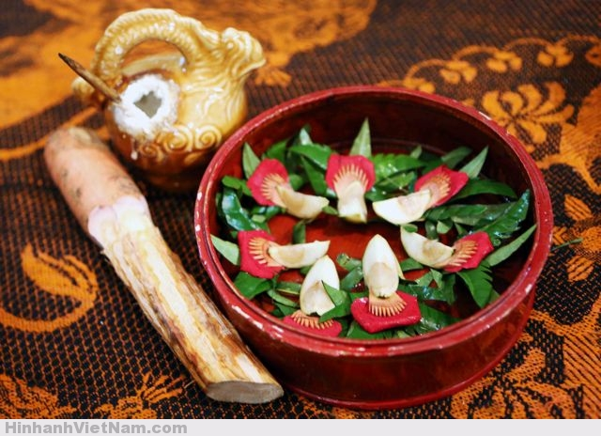
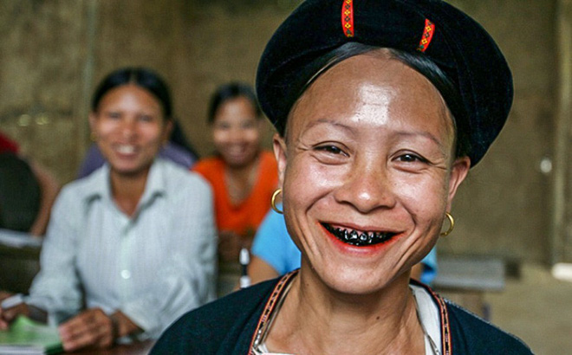
Tục nhuộm răng đen
Tục ăn trầu
Vì có một số phong tục và tập quán như tục nhuộm răng đen, tục ăn trầu chỉ có ở ông bà tổ tiên, đến nay không còn phổ biến.

Slide 6
Bài 2: Dựa theo nghĩa của tiếng “truyền”, xếp các từ vào nhóm thích hợp.
Truyền nghĩa là trao lại cho người khác (thường thuộc thế hệ sau)
Truyền nghĩa là lan rộng hoặc làm lan rộng ra cho nhiều người biết
Truyền nghĩa là nhập vào hoặc đưa vào cơ thể người
truyền thống
truyền bá
truyền nghề
truyền tin
truyền máu
truyền hình
truyền nhiễm
truyền ngôi
truyền tụng
Notes:
GV: Mời 1 bạn đọc cho cô yêu cầu của đề bài
GV: Mời 1 bạn đọc cho cô 3 cột nghĩa của từ truyền
GV: Ở BT này, các bạn sẽ cùng thảo luận nhóm, gắn cá thẻ từ vào ô thích hợp. Thời gian thảo luận là 2 phút.
GV: Hết thời gian. Cô sẽ chữa bài của nhóm 1, các nhóm khác đổi phiếu chéo cho nhau.
GV: chữa và chốt bằng máy chiếu vật thể.
GV: Mời các bạn lấy từ điển, 1 bạn tra cho nghĩa của từ truyền bá (phổ biến, rộng khắp nơi), truyền tụng (ca ngợi, truyền từ đời này sang đời khác,VD ca ngợi những người có công..)
GV: Ngoài các 3 từ vừa rồi, còn từ nào các bạn chưa hiểu không?
HS: đưa ý kiến
GV: Mời 1 bạn đặt cho cô 1 câu với 1 từ trên bảng
NX câu: xem diễn đạt trôi chảy chưa, đủ ý chưa, dùng từ hợp lý chưa, diễn đạt,
GV: Qua BT 2 các con đã hiểu được tiếng truyền có 3 nghĩa khác nhau và đã biết đặt câu với chúng. Bây giờ chúng ta cùng chuyển sang BT số 3.

Slide 7
Bài 3: Tìm trong đoạn văn sau những từ ngữ chỉ người và sự vật gợi nhớ
lịch sử và truyền thống dân tộc:
Tôi đã có dịp đi nhiều miền đất nước, nhìn thấy tận mắt bao nhiêu dấu tích của tổ tiên để lại, từ nắm tro bếp của thuở các vua Hùng dựng nước, mũi tên đồng Cổ Loa, con dao cắt rốn bằng đá của cậu bé làng Gióng nơi Vườn Cà bên sông Hồng, đến thanh gươm giữ thành Hà Nội của Hoàng Diệu, cả đến chiếc hốt đại thần của Phan Thanh Giản... Ý thức cội nguồn, chân lí lịch sử và lòng biết ơn tố tiên truyền đạt qua những di tích, di vật nhìn thấy được là một niềm hạnh phúc vô hạn nuôi dưỡng những phẩm chất cao quý nơi mỗi con người. Tất cả những di tích này của truyền thống đều xuất phát từ những sự kiện có ý nghĩa diễn ra trong quá khứ, vẫn tiếp tục nuôi dưỡng đạo sống của những thế hệ mai sau.
Hoàng Phủ Ngọc Tường

Slide 8
Những từ ngữ chỉ người gợi nhớ lịch sử và truyền thống dân tộc:
Tôi đã có dịp đi nhiều miền đất nước, nhìn thấy tận mắt bao nhiêu dấu tích của tổ tiên để lại, từ nắm tro bếp của thuở các vua Hùng dựng nước, mũi tên đồng Cổ Loa, con dao cắt rốn bằng đá của cậu bé làng Gióng nơi Vườn Cà bên sông Hồng, đến thanh gươm giữ thành Hà Nội của Hoàng Diệu, cả đến chiếc hốt đại thần của Phan Thanh Giản... Ý thức cội nguồn, chân lí lịch sử và lòng biết ơn tố tiên truyền đạt qua những di tích, di vật nhìn thấy được là một niềm hạnh phúc vô hạn nuôi dưỡng những phẩm chất cao quý nơi mỗi con người. Tất cả những di tích này của truyền thống đều xuất phát từ những sự kiện có ý nghĩa diễn ra trong quá khứ, vẫn tiếp tục nuôi dưỡng đạo sống của những thế hệ mai sau.
Hoàng Phủ Ngọc Tường

Slide 9


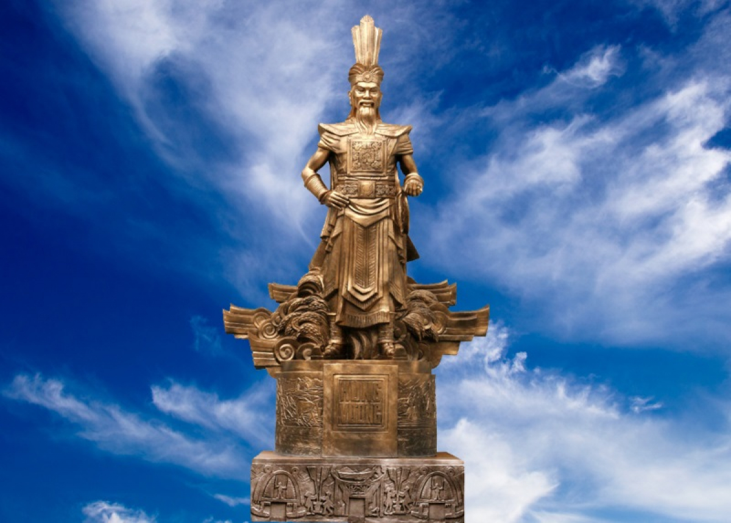
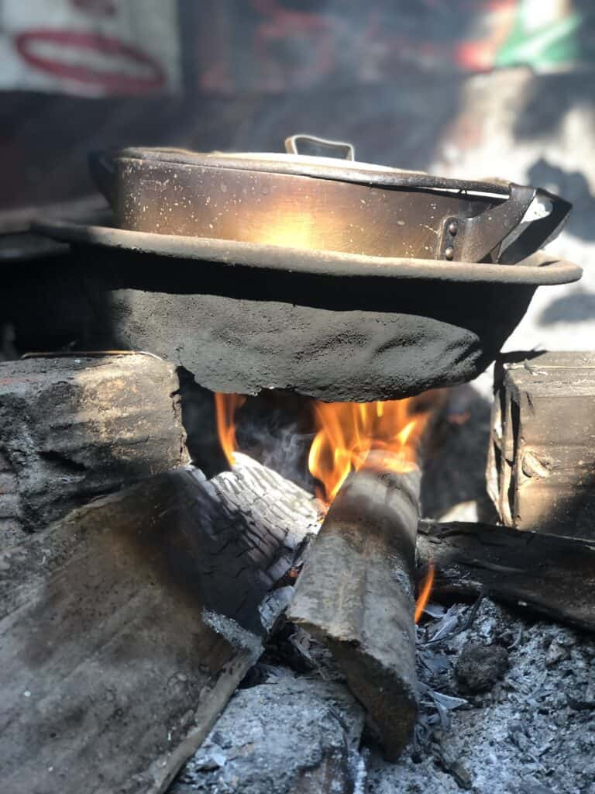
Thời đại Hùng Vương là thời đại mở đầu rực rỡ của lịch sử dân tộc Việt Nam. Cách đây hàng ngàn năm, cha ông ta đã kiên cường, dũng cảm, khai sơn, phá thạch, cùng nhau gây dựng nên bờ cõi, non sông đất nước, lập nên một quốc gia độc lập, có chủ quyền đầu tiên của người Việt. Các Vua Hùng từ đời này qua đời khác, đã xây dựng nên nước Văn Lang với nền văn minh lúa nước, đem lại cuộc sống ấm no cho nhân dân, tạo tiền đề phát triển đất nước với nền văn hóa đồng thau Đông Sơn và một truyền thống nghệ thuật phong phú, độc đáo. Từ đó, đất Tổ Hùng Vương đã trở thành cội nguồn dân tộc, nơi đặt nền móng cho sự phát triển mạnh mẽ và vững bền của dân tộc Việt Nam.

Slide 10

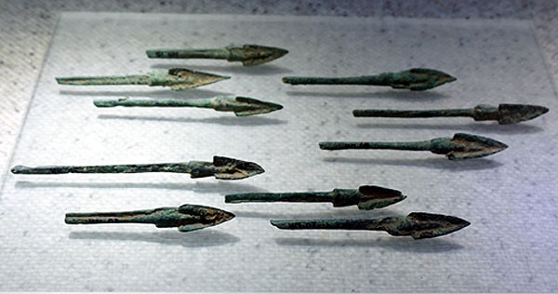
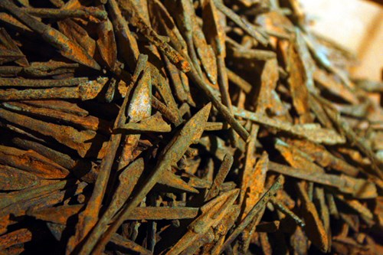
Mũi tên đồng Cổ Loa
Ðây là loại mũi tên đặc trưng của vùng Cổ Loa vào cuối thời đại đồng thau - sơ kỳ thời đại đồ sắt.

Slide 11
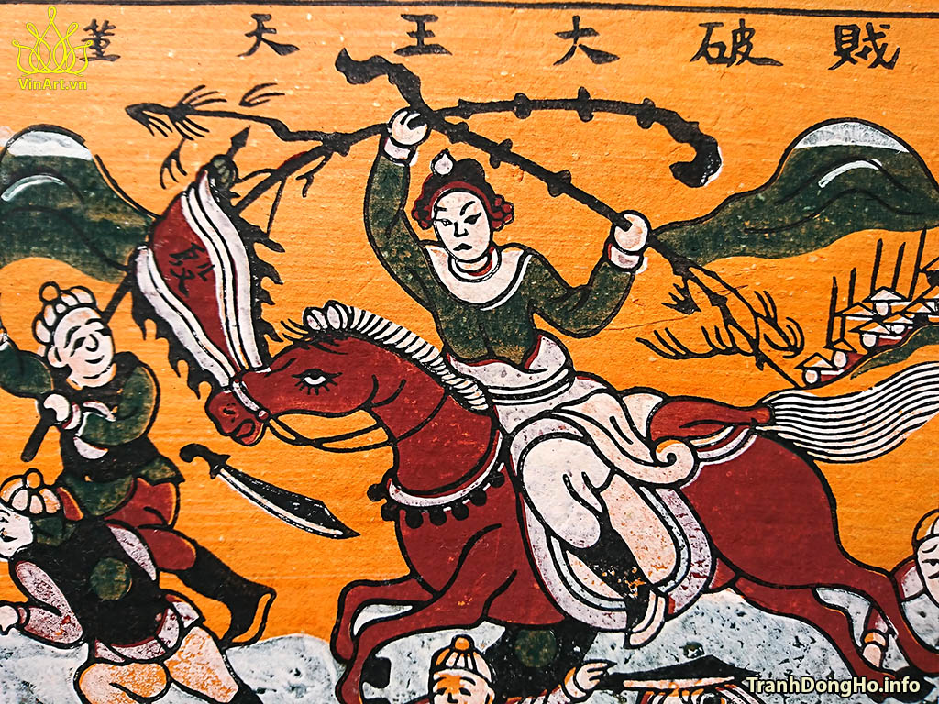
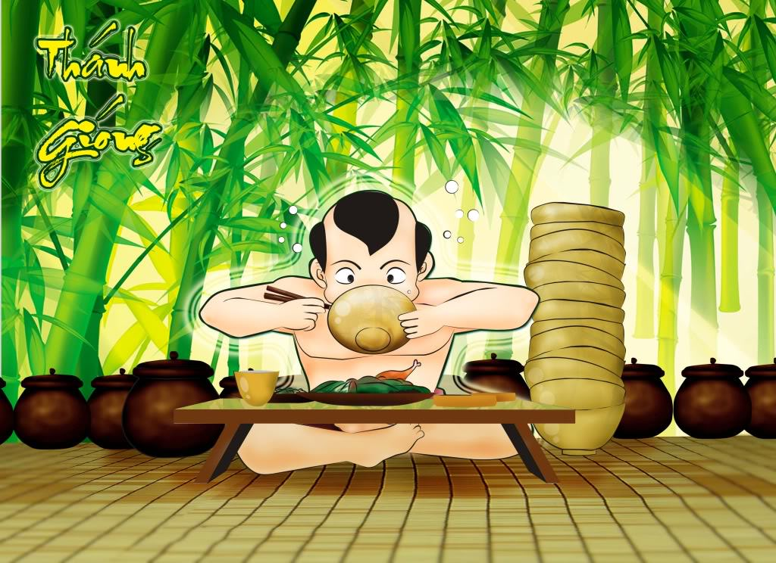
Con dao cắt rốn bằng đá
Khi bà sinh ra Gióng, dân làng lấy liềm đá cắt rốn, cho Gióng vào thống đá để tắm, sau đặt lên chõng đá để nằm hàng ngày… Như vậy là, thoạt kỳ thủy, Thánh Gióng sinh ra đã gắn với đá (vết chân đá, liềm đá cắt rốn, được tắm trong thống đá, nằm chõng đá).

Slide 12
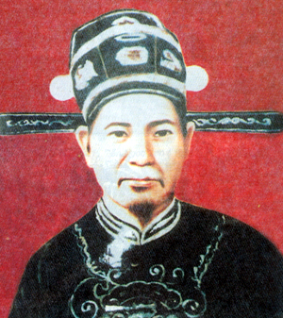
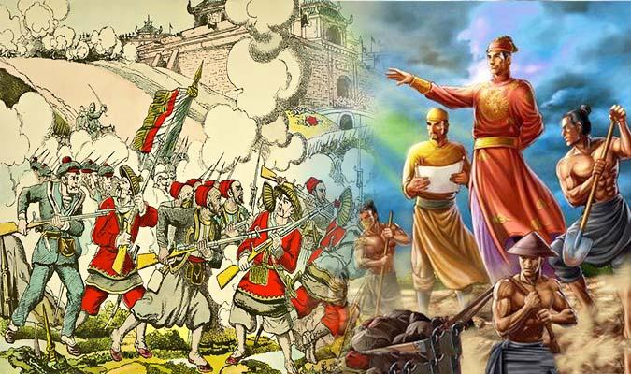
Thanh gươm giữ thành Hà Nội của Hoàng Diệu
Hoàng Diệu (1829 - 1882) xuất thân trong một gia đình khoa bảng hàng đầu của Quảng Nam. Ông đã hy sinh khi chiến đấu bảo vệ thành Hà Nội, để lại cho đời sau khí phách và lòng yêu nước tuyệt vời cùng với thanh gươm mà ông mang theo khi tuẫn tiết ở Võ Miếu. Về sau, người chắt nội của ông đã mang thanh gươm báu này đi giành chính quyền ở Hội An trong Cách mạng Tháng Tám năm 1945.

Slide 13
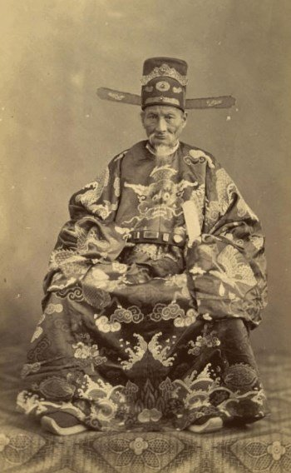
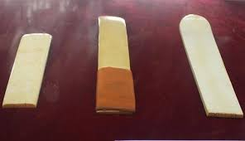
Chiếc hốt đại thần của Phan Thanh Giản
Hốt: thẻ bằng ngà hoặc bằng xương, quan lại ngày xưa cầm trước ngực khi chầu vua.

Slide 14
Hãy nêu những truyền thống của dân tộc mà con biết.

Slide 15
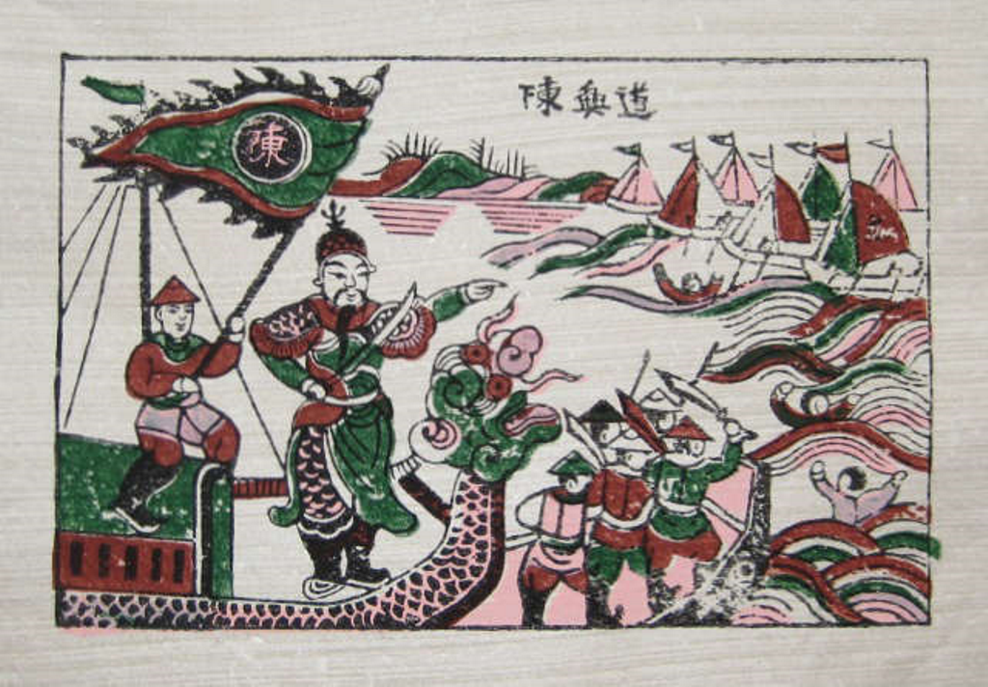
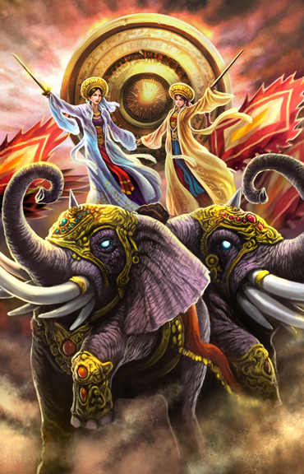
TRUYỀN THỐNG DỰNG NƯỚC VÀ GIỮ NƯỚC
Trần Hưng Đạo đại phá quân Nguyên
Hai Bà Trưng đánh giặc giữ nước

Slide 16
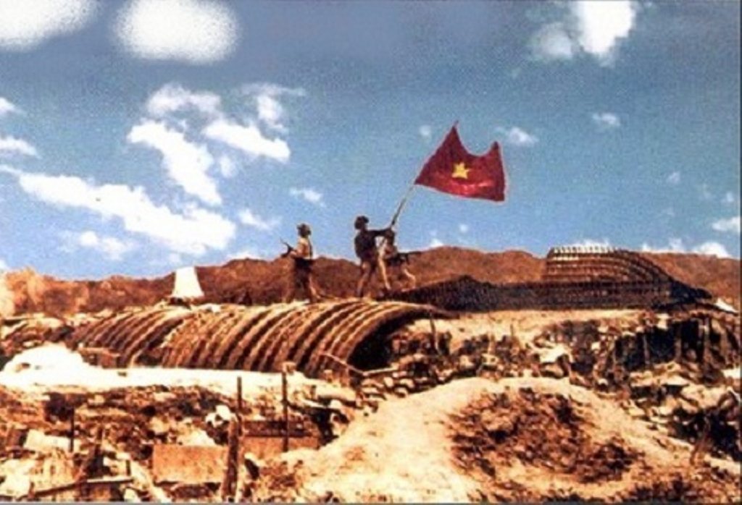
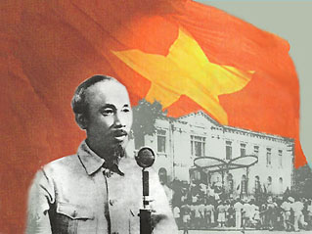
TRUYỀN THỐNG DỰNG NƯỚC VÀ GIỮ NƯỚC
Chiến thắng Điện Biên Phủ
Hồ Chí Minh

Slide 17

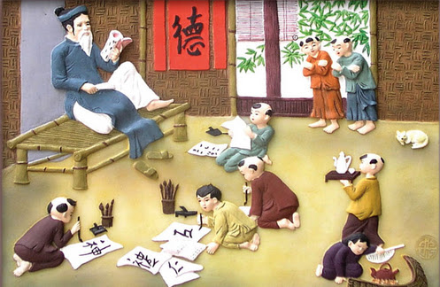
TRUYỀN THỐNG TÔN SƯ TRỌNG ĐẠO

Slide 18

TRUYỀN THỐNG HIẾU HỌC
Các bạn có biết về những
tấm gương hiếu học của dân tộc Việt Nam ta không?

Slide 19
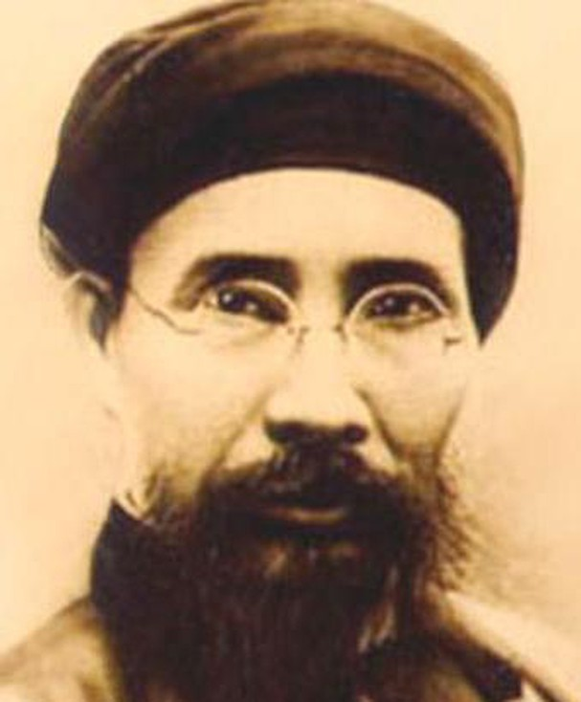
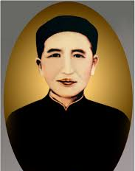
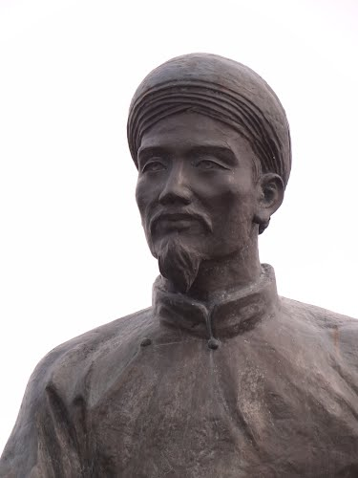
TRUYỀN THỐNG HIẾU HỌC
Phan Bội Châu
(1867-1940)
Nguyễn Trường Tộ (1830-1871)
Nguyễn Du
(1766-1820)

Slide 20
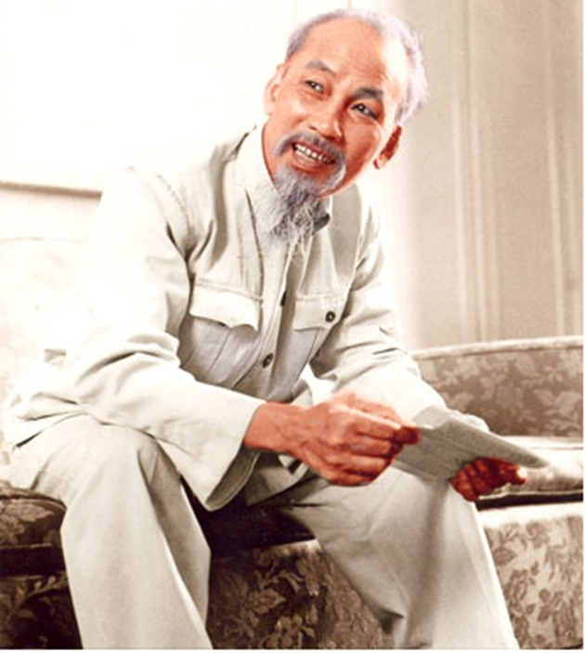
TRUYỀN THỐNG HIẾU HỌC
Hồ Chí Minh (1890-1969)

Slide 21
Truyền thống là lối sống và nếp nghĩ đã hình thành từ lâu đời và được truyền từ thế hệ này sang thế hệ khác.

Slide 22

TRUYỀN THỐNG
Chúng ta cần làm gì để giữ gìn và phát huy những truyền thống tốt đẹp của dân tộc?

Slide 23
TRUYỀN THỐNG
Dân tộc Việt Nam có nhiều truyền thống tốt đẹp. Chúng ta cần phải chăm chỉ học tập và rèn luyện để giữ gìn và phát huy những truyền thống tốt đẹp đó.

Slide 24

Đánh giá mục tiêu
1. Mở rộng, hệ thống hóa vốn từ về truyền thống dân tộc, bảo vệ và phát huy truyền thống dân tộc.
2. Phân loại được các từ có tiếng “truyền” cho sẵn vào các nhóm nghĩa phù hợp.
3. Vận dụng được các từ ngữ về truyền thống, lịch sử dân tộc vào văn nói và viết.

Slide 25

DẶN DÒ
Ôn tập lại bài.
Chuẩn bị bài sau: Luyện tập
thay thế từ ngữ để liên kết câu.

